Slide 1

盛衰背后的神的手
（撒母耳记下 1-3）
和平教会

Slide 2

读经：撒母耳记下1：1-16
扫罗死后，大卫击杀亚玛力人回来，在洗革拉住了两天。第三天，有一人从扫罗的营里出来，衣服撕裂，头蒙灰尘，到大卫面前伏地叩拜。大卫问他说，你从哪里来。他说，我从以色列的营里逃来。大卫又问他说，事情怎样。请你告诉我。他回答说，百姓从阵上逃跑，也有许多人仆倒死亡。扫罗和他儿子约拿单也死了。大卫问报信的少年人说，你怎么知道扫罗和他儿子约拿单死了呢？报信的少年人说，我偶然到基利波山，看见扫罗伏在自己枪上，有战车，马兵紧紧地追他。他回头看见我，就呼叫我。我说，我在这里。他问我说，你是什么人。我

Slide 3
读经：撒母耳记下1：1-16
说，我是亚玛力人。他说，请你来，将我杀死。因为痛苦抓住我，我的生命尚存。我准知他仆倒必不能活，就去将他杀死，把他头上的冠冕，臂上的镯子拿到我主这里。大卫就撕裂衣服，跟随他的人也是如此，而且悲哀哭号，禁食到晚上，是因扫罗和他儿子约拿单，并耶和华的民以色列家的人，倒在刀下。 大卫问报信的少年人说，你是哪里的人。他说，我是亚玛力客人的儿子。 大卫说，你伸手杀害耶和华的受膏者，怎么不畏惧呢？大卫叫了一个少年人来，说，你去杀他吧。 大卫对他说，你流人

Slide 4
读经：撒母耳记下1：1-16
血的罪归到自己的头上，因为你亲口作见证说，我杀了耶和华的受膏者。少年人就把他杀了。

Slide 5
读经：撒母耳记下2：1-11
此后，大卫问耶和华说，我上犹大的一个城去可以吗？耶和华说，可以。大卫说，我上哪一个城去呢？耶和华说，上希伯仑去。于是大卫和他的两个妻，一个是耶斯列人亚希暖，一个是作过迦密人拿八妻的亚比该，都上那里去了。
大卫也将跟随他的人和他们各人的眷属一同带上去，住在希伯仑的城邑中。犹大人来到希伯仑，在那里膏大卫作犹大家的王。有人告诉大卫说，葬埋扫罗的是基列雅比人。大卫就差人去见基列雅比人，对他们说，你们厚待你们的主扫罗，将他葬埋。愿耶和华赐福与你们。你

Slide 6
读经：撒母耳记下2：1-11
们立他作王，治理基列，亚书利，耶斯列，以法莲，便雅悯，和以色列众人。扫罗的儿子伊施波设登基的时候年四十岁，作以色列王二年。惟独犹大家归从大卫。大卫在希伯仑作犹大家的王，共七年零六个月。

Slide 7
读经：撒母耳记下 3：1-9
扫罗家和大卫家争战许久。大卫家日见强盛。扫罗家日见衰弱。大卫在希伯仑得了几个儿子，长子暗嫩是耶斯列人亚希暖所生的。次子基利押（基利押历代上三章一节作但以利）是作过迦密人拿八的妻亚比该所生的。三子押沙龙是基述王达买的女儿玛迦所生的。四子亚多尼雅是哈及所生的。五子示法提雅是亚比他所生的。
六子以特念是大卫的妻以格拉所生的。大卫这六个儿子都是在希伯仑生的。扫罗家和大卫家争战的时候，押尼珥在扫罗家大有权势。扫罗有一妃嫔，名叫利斯巴，是爱亚的女儿。一日，

Slide 8
读经：撒母耳记下 3：1-9
伊施波设对押尼珥说，你为什么与我父的妃嫔同房呢？ 押尼珥因伊施波设的话就甚发怒，说，我岂是犹大的狗头呢？我恩待你父扫罗的家和他的弟兄，朋友，不将你交在大卫手里，今日你竟为这妇人责备我吗？我若不照着耶和华起誓应许大卫的话行，废去扫罗的位，建立大卫的位，使他治理以色列和犹大，从但直到别是巴，愿神重重地降罚与我。

Slide 9
撒母耳记下
作者：根据犹太人的记载，《撒母耳记上》第25章1节撒母耳死之前的事是撒母耳所记，其余由先知拿单和迦得所补充。

Slide 10
撒母耳记下 结构
大卫在希伯伦 撒下 1-4
大卫的兴旺 撒下 5-10
大卫的失败
个人的失败 撒下 11-12
家庭的失败 撒下 13-18
国家的失败 撒下 19-20
大卫的晚年和附录 撒下21-24

Slide 11
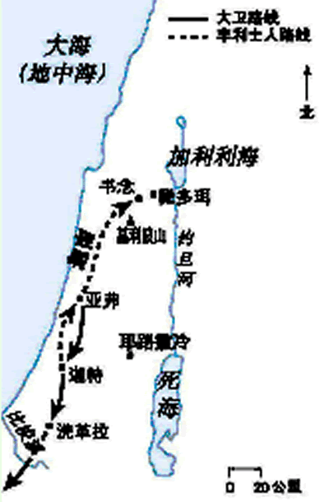

Slide 12
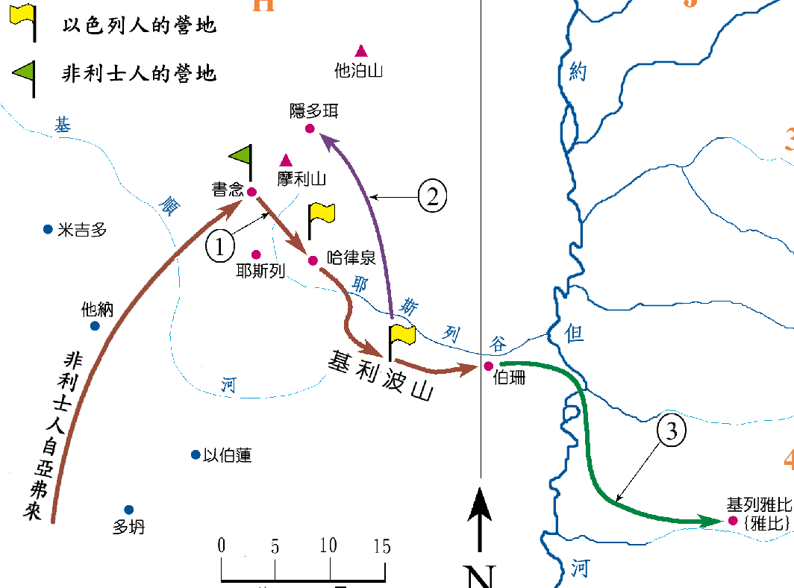

Slide 13
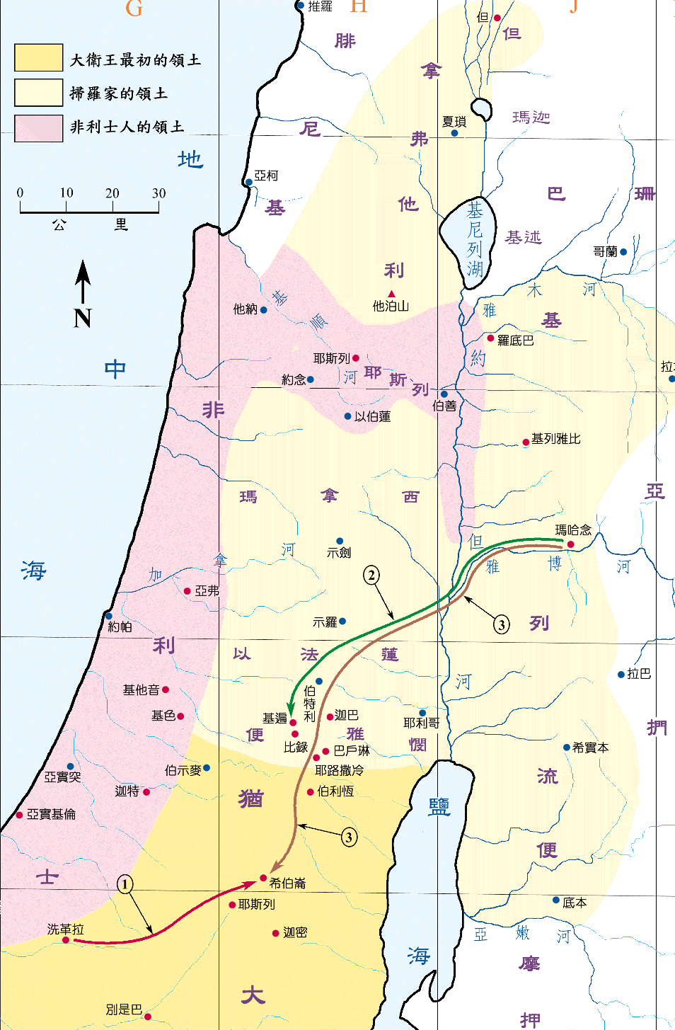

Slide 14
一至四章的梳理
大卫听闻扫罗死讯，哀悼扫罗和约拿单，杀亚玛力少年人
大卫上希伯仑去，犹大人膏大卫为犹大的王
押尼珥立伊施波设为以色列王
押尼珥杀亚撒黑
大卫娶妻生子
押尼珥投靠大卫，遭约押所杀
伊施波设遭杀，米非波设只有五岁，而且瘸腿，扫罗王朝结束

Slide 15
一至四章的梳理
大卫用哀歌追到扫罗和约拿单、大卫对待亚玛力少年人的方式、大卫对待杀死伊施波设的两个人的方式，这些都体现大卫对扫罗的饶恕，明白受逼迫是出于神的，伸冤在神，听凭主怒。
大卫娶妻生子体现两点：第一，大卫家的兴旺，第二，大卫犯多妻的罪（在希伯伦七年里娶了四个妻子，后面到耶路撒冷后还

Slide 16
一至四章的梳理
续）。这为后面大卫犯奸淫的罪、大卫家族的犯罪（暗嫩奸淫自己的妹妹、押沙龙反叛大卫）都埋下了种子 。
玛拉基书2：13-15 你们还说，这是为什么呢？因耶和华在你和你幼年所娶的妻中间作见证。她虽是你的配偶，又是你盟约的妻，你却以诡诈待她。虽然神有灵的余力能造多人，他不是单造一人

Slide 17
一至四章的梳理
吗？为何只造一人呢？乃是他愿人得虔诚的后裔。所以当谨守你们的心，谁也不可以诡诈待幼年所娶的妻。

Slide 18
王朝兴衰背后的神的手
撒母耳3：1 扫罗家和大卫家争战许久。大卫家日见强盛。扫罗家日见衰弱。
王朝兴衰背后是神的旨意的成就和神的工作
扫罗原有正规军至少三千，大卫原有600追随者
撒母耳记上15：24-30 撒母耳对扫罗说，我不同你回去。因为你厌弃耶和华的命令，耶和华也厌

Slide 19
王朝兴衰背后的神的手
弃你作以色列的王。撒母耳转身要走，扫罗就扯住他外袍的衣襟，衣襟就撕断了。撒母耳对他说，如此，今日耶和华使以色列国与你断绝，将这国赐与比你更好的人。以色列的大能者必不至说谎，也不至后悔。因为他迥非世人，决不后悔。

Slide 20
神对大卫的旨意
撒母耳膏大卫 撒上 16：13
大卫逃避扫罗追杀
大卫做犹大王 撒下 2：4
大卫成为以色列王 撒下 5：4-5
大卫建都耶路撒冷 撒下 5：6-7
大卫把象征神的同在与治理的约柜抬进大卫城 撒下 6
大卫王朝兴起的过程同时也是神使以色列回转，使其灵性生活复兴的过程。

Slide 21
神对大卫的旨意
大卫是主耶稣的预表，预表主耶稣是从苦难进入荣耀的君王，然而，大卫并非创世纪49：10所应许的那一位出自犹大支派的赐平安者，他有犯罪。以色列国是“局部的国度”，神会透过耶稣这位伟大的大卫子孙来实现祂的应许，上帝的国度彰显为“同在的国度”、“宣扬的国度”和“完美的国度”。

Slide 22
看到兴衰背后的神的手
坚忍 忍耐扫罗的追杀（这是神对大卫的试炼），忍耐扫罗王朝的衰微（而不是主动的争战）。
顺服 大卫随遭受扫罗的追杀，但不敢伤害神的受膏者。
饶恕 大卫善待扫罗王朝的人 （对待宣称杀死扫罗的人、对待押尼珥，对待杀死伊施波设的人，对待米非波设）

Slide 23
看到兴衰背后的神的手
上帝工作奇妙的例子：基督教在中国的传播历史（景教、也里可温、天主教、新教）
饶恕：仇恨的例子---伍子胥，饶恕的例子---内地会。

Slide 24
应用
在凡事上看到神的工作的手，因而顺服、感恩、饶恕
帖撒罗尼迦前书5：15-18 你们要谨慎，无论是谁都不可以恶报恶。或是彼此相待，或是待众人，常要追求良善。要常常喜乐。不住地祷告。凡事谢恩。因为这是神在基督耶稣里向你们所定的旨意。

Slide 25
应用
如今我们生活在爱子的国度里，应当感恩与喜乐，行事为人与基督的福音相称。
歌罗西书1：13 他救了我们脱离黑暗的权势，把我们迁到他爱子的国里。
希伯来书12：28 所以我们既得了不能震动的国，就当感恩，照神所喜悦的，用虔诚敬畏的心事奉神。

